Slide 1
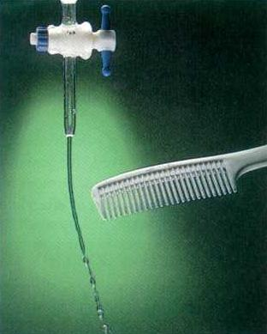
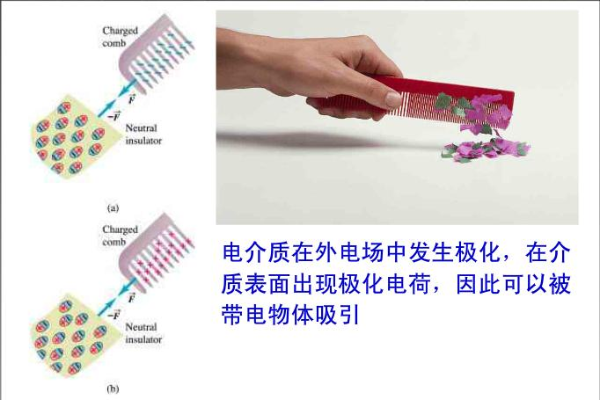
本节研究的问题
带静电的梳子为什么能吸引水柱和纸屑？

Slide 2
电介质对电场的影响
电介质的主要特征：
电子处于束缚状态，几乎不存在可以自由移动的电荷。
本节研究：
各向同性的理想的电介质，其内部没有可以自由移动的电荷。也称为绝缘体。
讨论：
在电场作用下，电介质的电荷如何分布？
电介质如何影响电场？
如何计算有电介质存在时的电场分布？

Slide 3


电介质对电场的影响
两种电容器加相同电压
电荷多
+
+
+
+
+
+
+
+
+
+
-
-
-
-
-
-
-
-
-
-
空气
电介质
两种电容器带相同电荷
+
+
+
+
+
+
+
+
d
d
-
-
-
-
-
-
-
-
电介质
空气
静电计偏转小

Slide 4




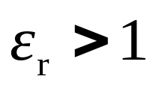
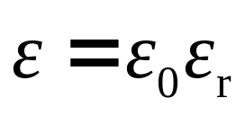
相对电容率
相对电容率
电容率
相对电容率ε_{r} 标志电介质对静电场影响的程度，是反映物质电学性能的一个重要参数。

Slide 5
电介质的极化
1. 束缚电荷：
电介质在电场的作用下，表面上出现的电荷不能脱离分子，不能作宏观移动，叫束缚电荷。
2. 电介质的极化：
在外电场的作用下，电介质表面出现极化电荷的现象(均匀电介质)，叫做电介质的极化。

Slide 6
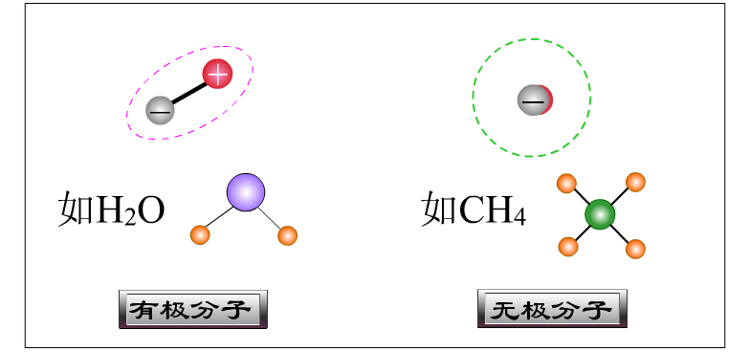
电介质的分类
无极分子：（氢、甲烷、石蜡等）
电介质
有极分子：（水、有机玻璃等）

Slide 7

电介质的分类
±
–
+
无极分子
有极分子
无极分子电介质
有极分子电介质
H₂, CO₂, CH₄, He等
H₂O, NH₃, 有机酸等
无外场时：
热运动
电中性
无极分子
有极分子

Slide 8


电介质的极化
无极分子电介质的极化----位移极化
-
-
+
+
-
+
-
-
+
+
-
+
-
+
产生感生电矩
有极分子电介质的极化----转向极化
-
-
-
+
+
-
+
-
+
-
-
+
+
-
+
-
+
+
-
-
+
+
+
-
-
+
-
+
-
+
-
+
固有电矩沿外电场取向

Slide 9

转向极化的说明
电介质的极化
由于热运动，分子电偶极矩不是都平行于 ；
有极分子也有位移极化，不过在静电场中主要是
转向极化，但在高频场中主要是位移极化。

Slide 10
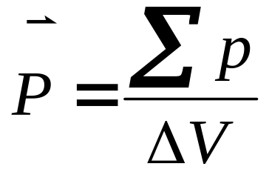









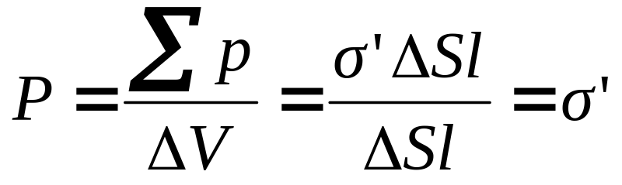

电极化强度
+ + + + + + + + + + +
- - - - -
：分子电偶极矩
：电极化强度
+ + + + +
- - - - - - - - - - -
：极化电荷面密度
单位：

Slide 11
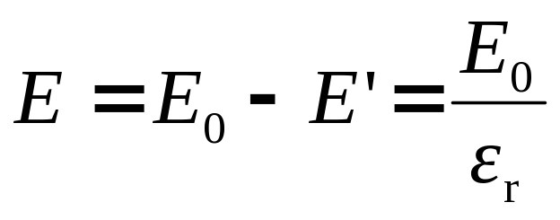
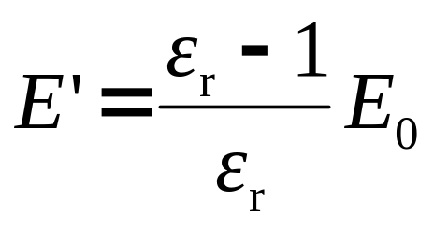
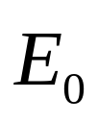



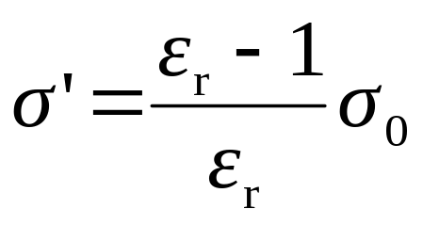
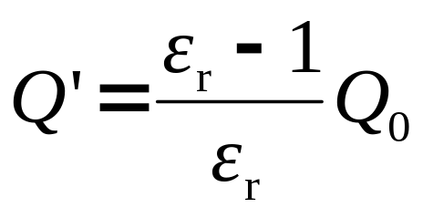
极化电荷与自由电荷的关系
+ + + + + + + + + + +
- - - - -
+ + + + +
- - - - - - - - - - -

Slide 12
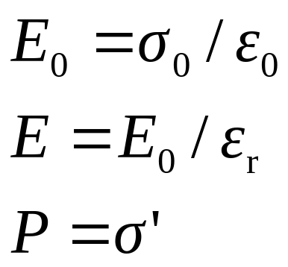
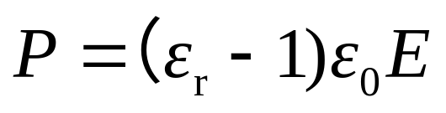
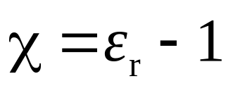
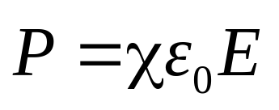
极化电荷与自由电荷的关系
+ + + + + + + + + + +
- - - - -
电极化率
+ + + + +
- - - - - - - - - - -

Slide 13
电介质在外电场中发生极化，在介质表面出现极化电荷，因此可以被带电物体吸引。

Slide 14
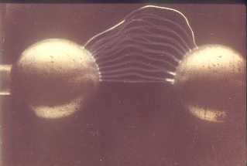

被击穿的电介质
被击穿的空气
被高压击穿的树脂玻璃

Slide 15
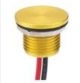
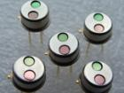
电介质的应用
用于绝缘保护
制作电容
压电材料、热释电材料、铁电材料可用作机械、热、声、光、电之间的转换，在国防、探测、通信等领域具有极为重要的用途。
压电触摸开关
热释电红外探测器

